Slide 1


Relatório Final – Análise de Bolsas e Auxílios Pagos pelo CNPq
Ennoile Raquel, Felipe William e Reyner Alegria
21 de julho de 2025

Slide 2


Análise dos dados de bolsas e auxílios pagos pelo CNPq.
Identificação de padrões e desigualdades regionais.
Linhas de fomento predominantes e áreas de conhecimento mais contempladas.
Distribuição geográfica e tendências temporais das bolsas.
Testes comparativos entre regiões, com foco especial no Amazonas.
1. Introdução

Slide 3
Dados extraídos via Google BigQuery com o pacote `basedosdados`
Tratamento com R (dplyr, tidyr, skimr, ggplot2, geobr)
Limpeza: remoção de NAs, normalização de categorias e mapeamento geográfico
Geração de variáveis derivadas (ex: duração, outliers, regiões)
Visualizações e análises inferenciais complementares
2. Metodologia

Slide 4
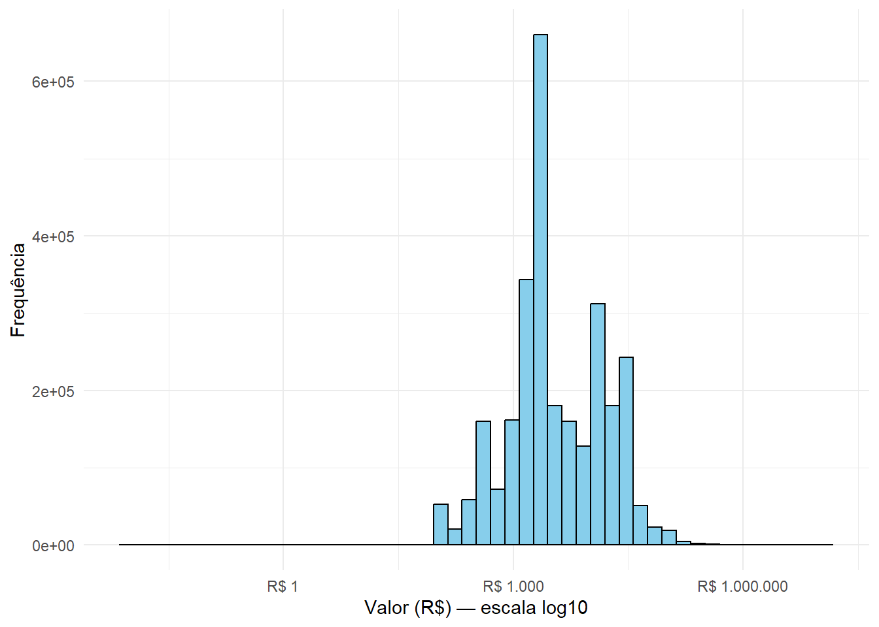
Distribução de valores de bolsa.

Slide 5
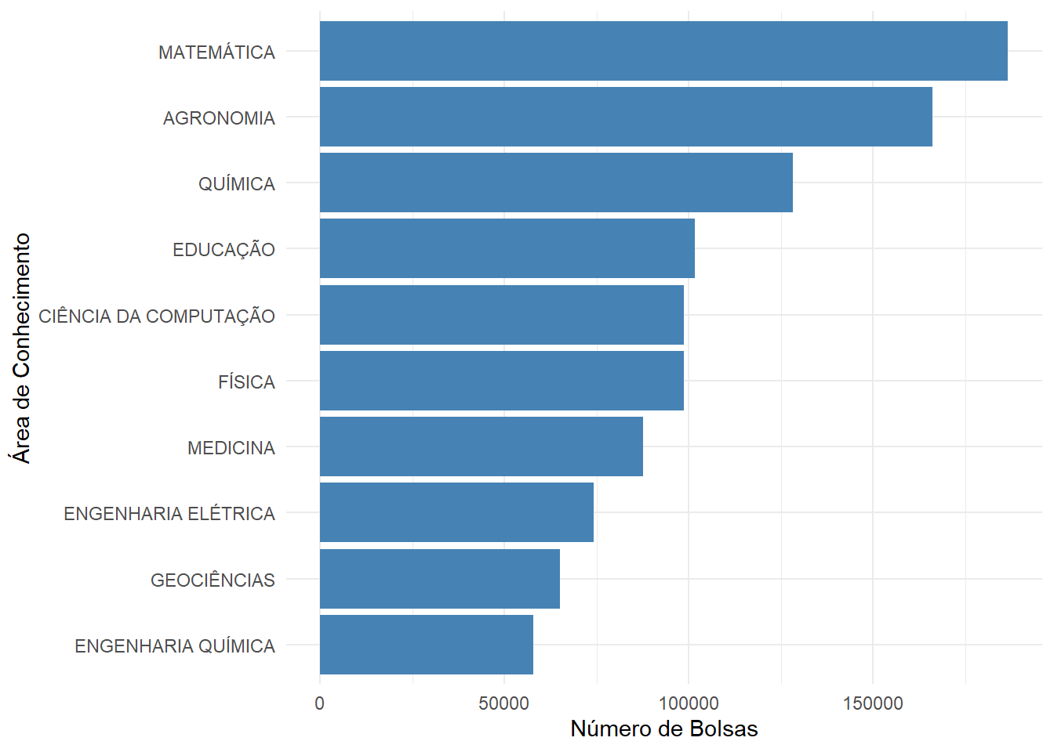
Top 10 Áreas de Conhecimento

Slide 6
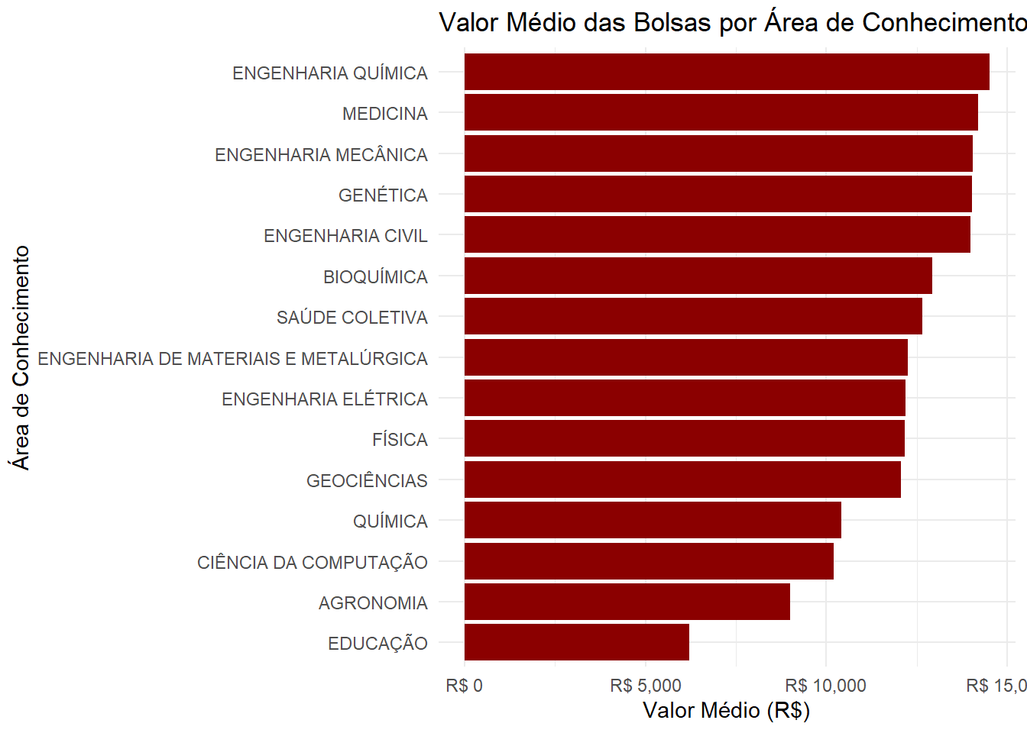
Valor Médio por Área de Conhecimento.

Slide 7
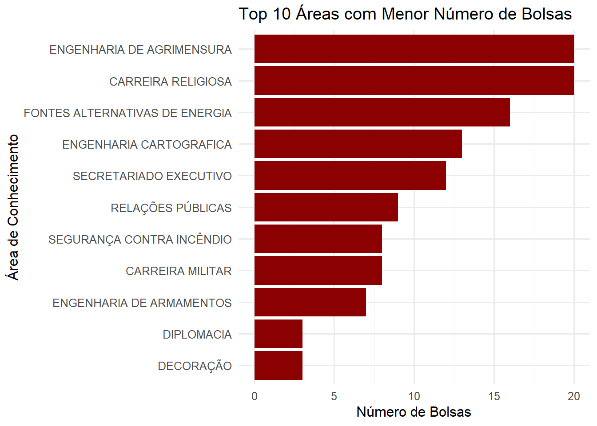

Slide 8
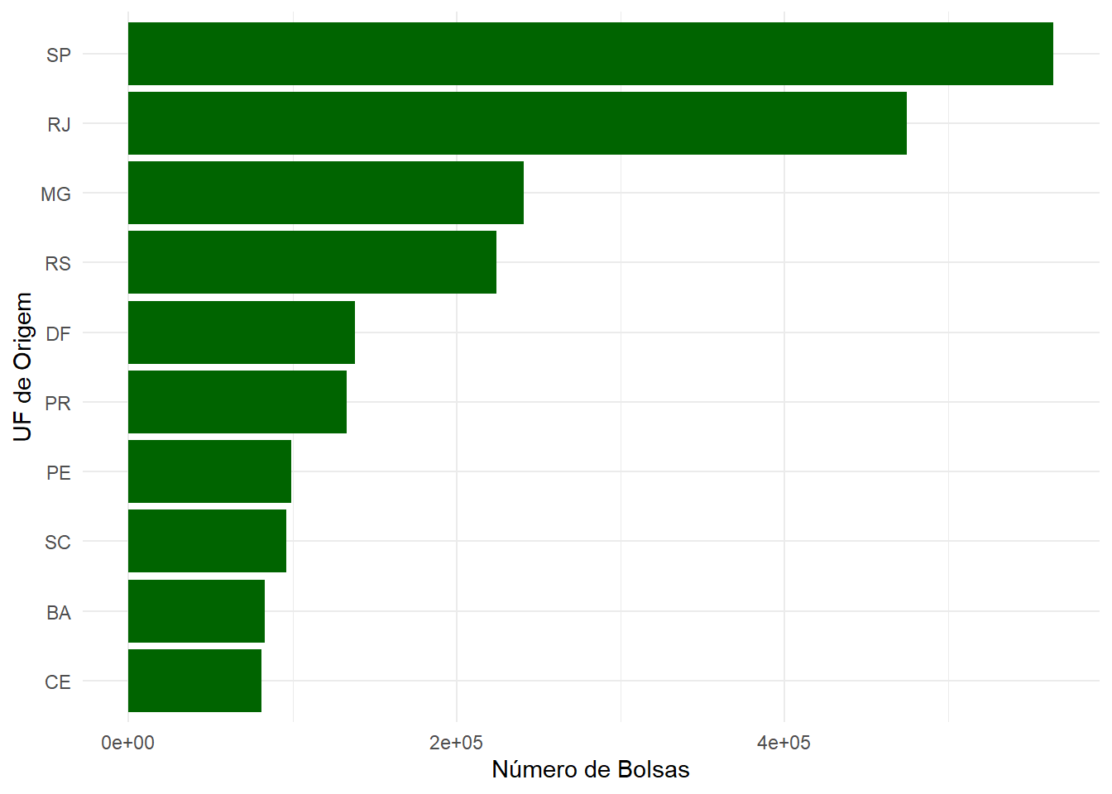
Top 10 UFs de Origem

Slide 9
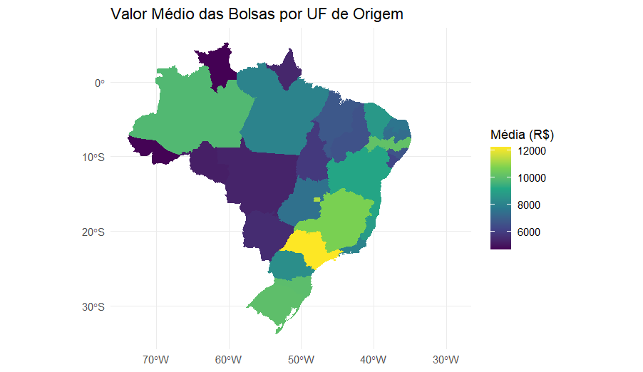
Valor Médio das Bolsas por UF de Origem

Slide 10
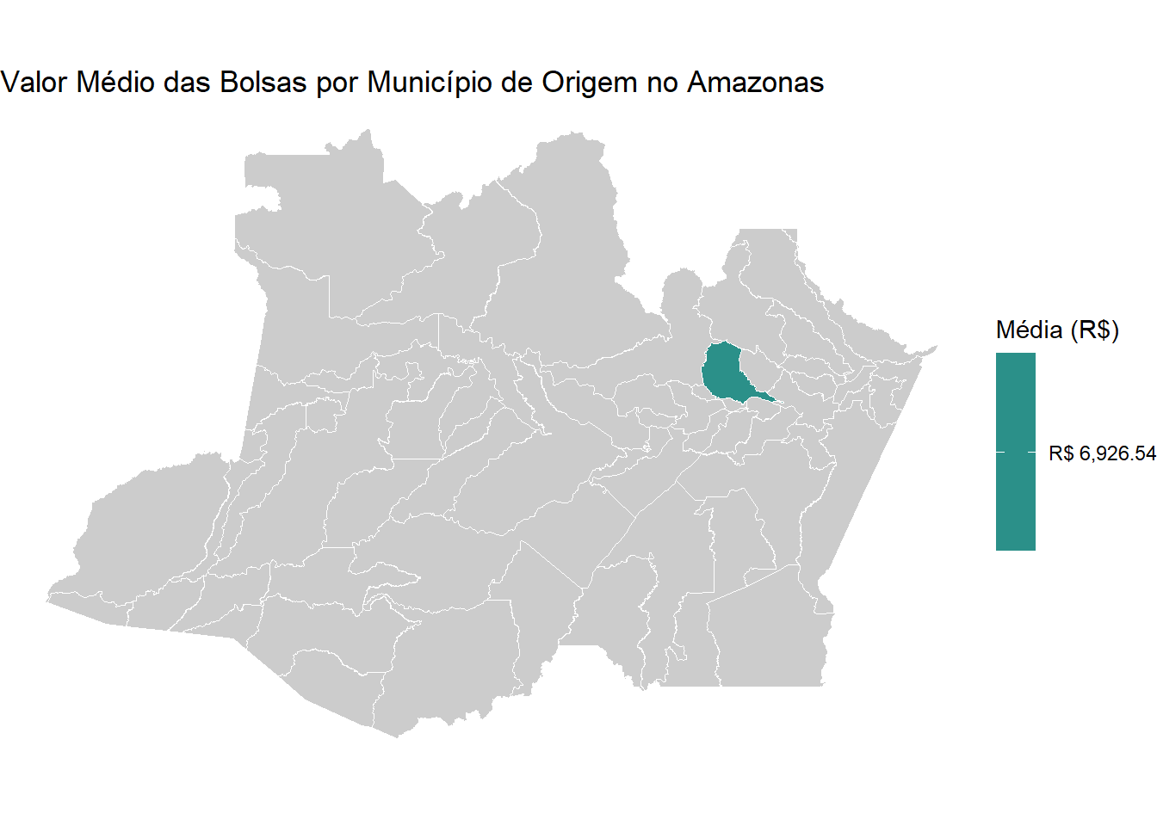
Mapa: Valor Médio das Bolsas por Município (AM)

Slide 11
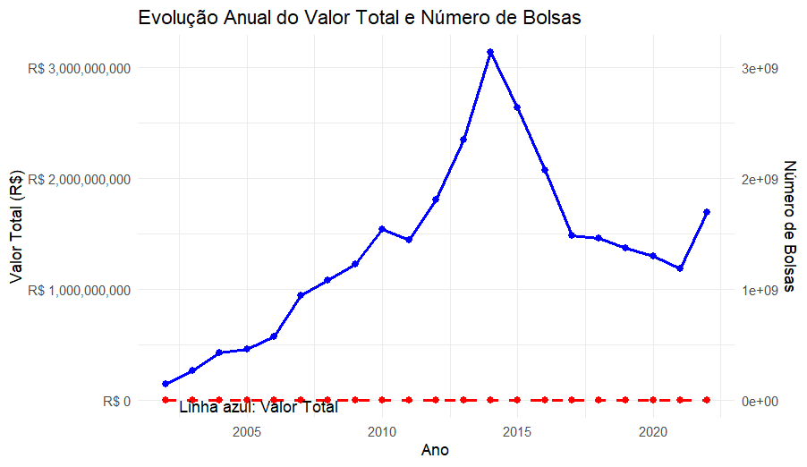
Evolução Anual do Valor Total e Número de Bolsas

Slide 12
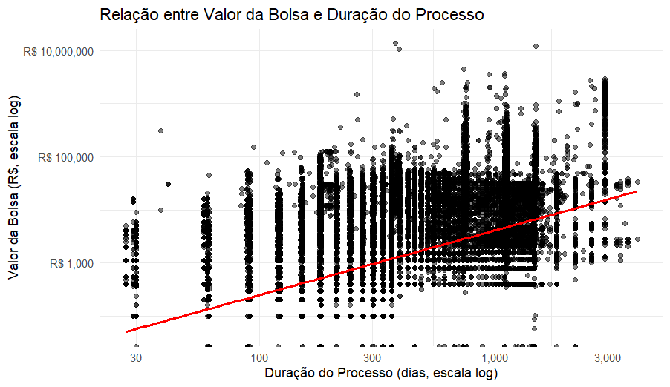
Relação entre Valor da Bolsa e Duração do Processo

Slide 13
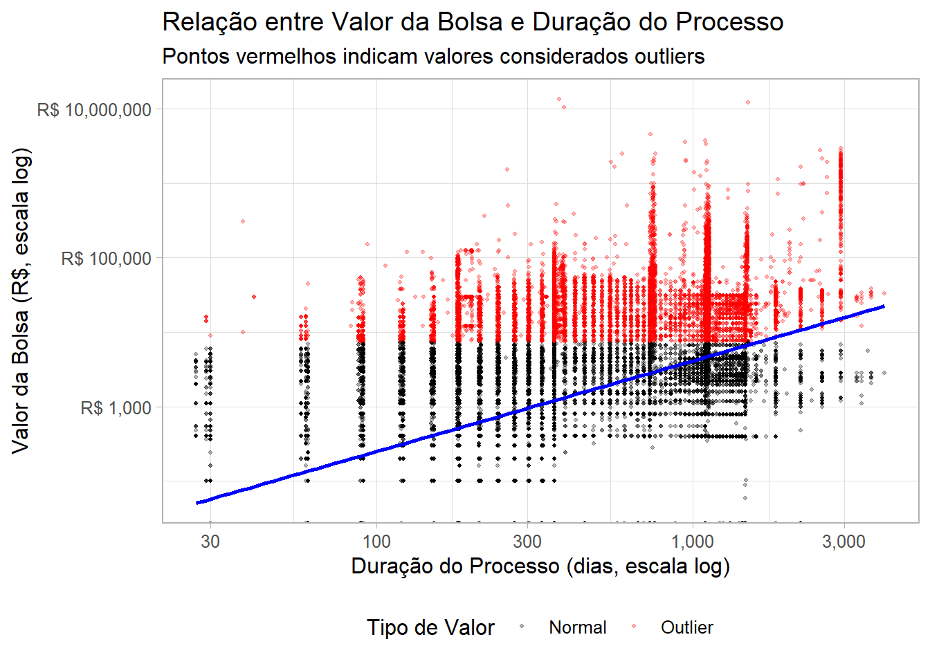
Relação entre Valor da Bolsa e Duração do Processo

Slide 14
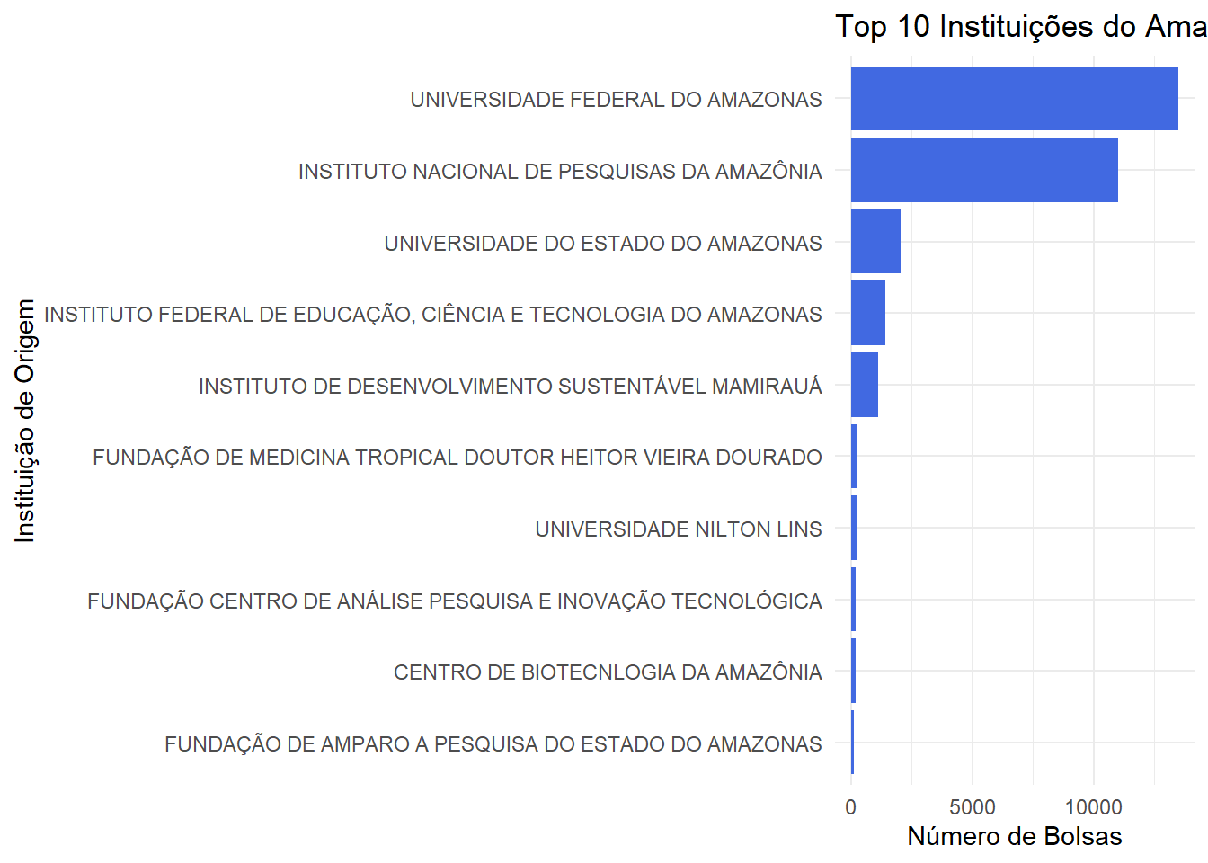
Top 10 Instituições do Amazonas

Slide 15
A análise demonstrou uma concentração de bolsas em áreas específicas e disparidades entre estados e instituições. Destacou-se a importância do Amazonas no cenário da pesquisa regional, embora com médias inferiores ao Sudeste. O uso de técnicas estatísticas permitiu visualizar essas desigualdades e propor caminhos para uma distribuição mais equitativa.
7. Conclusão

